Slide 1
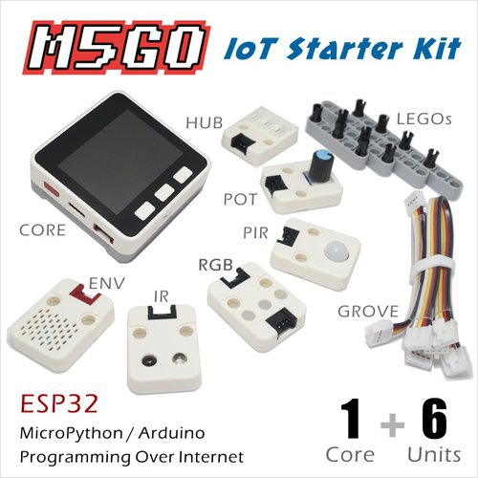

M5Stackで プログラミングを 学ぼう！！
1
エムファイブスタック
使う教材はこれ！
↓

Slide 2
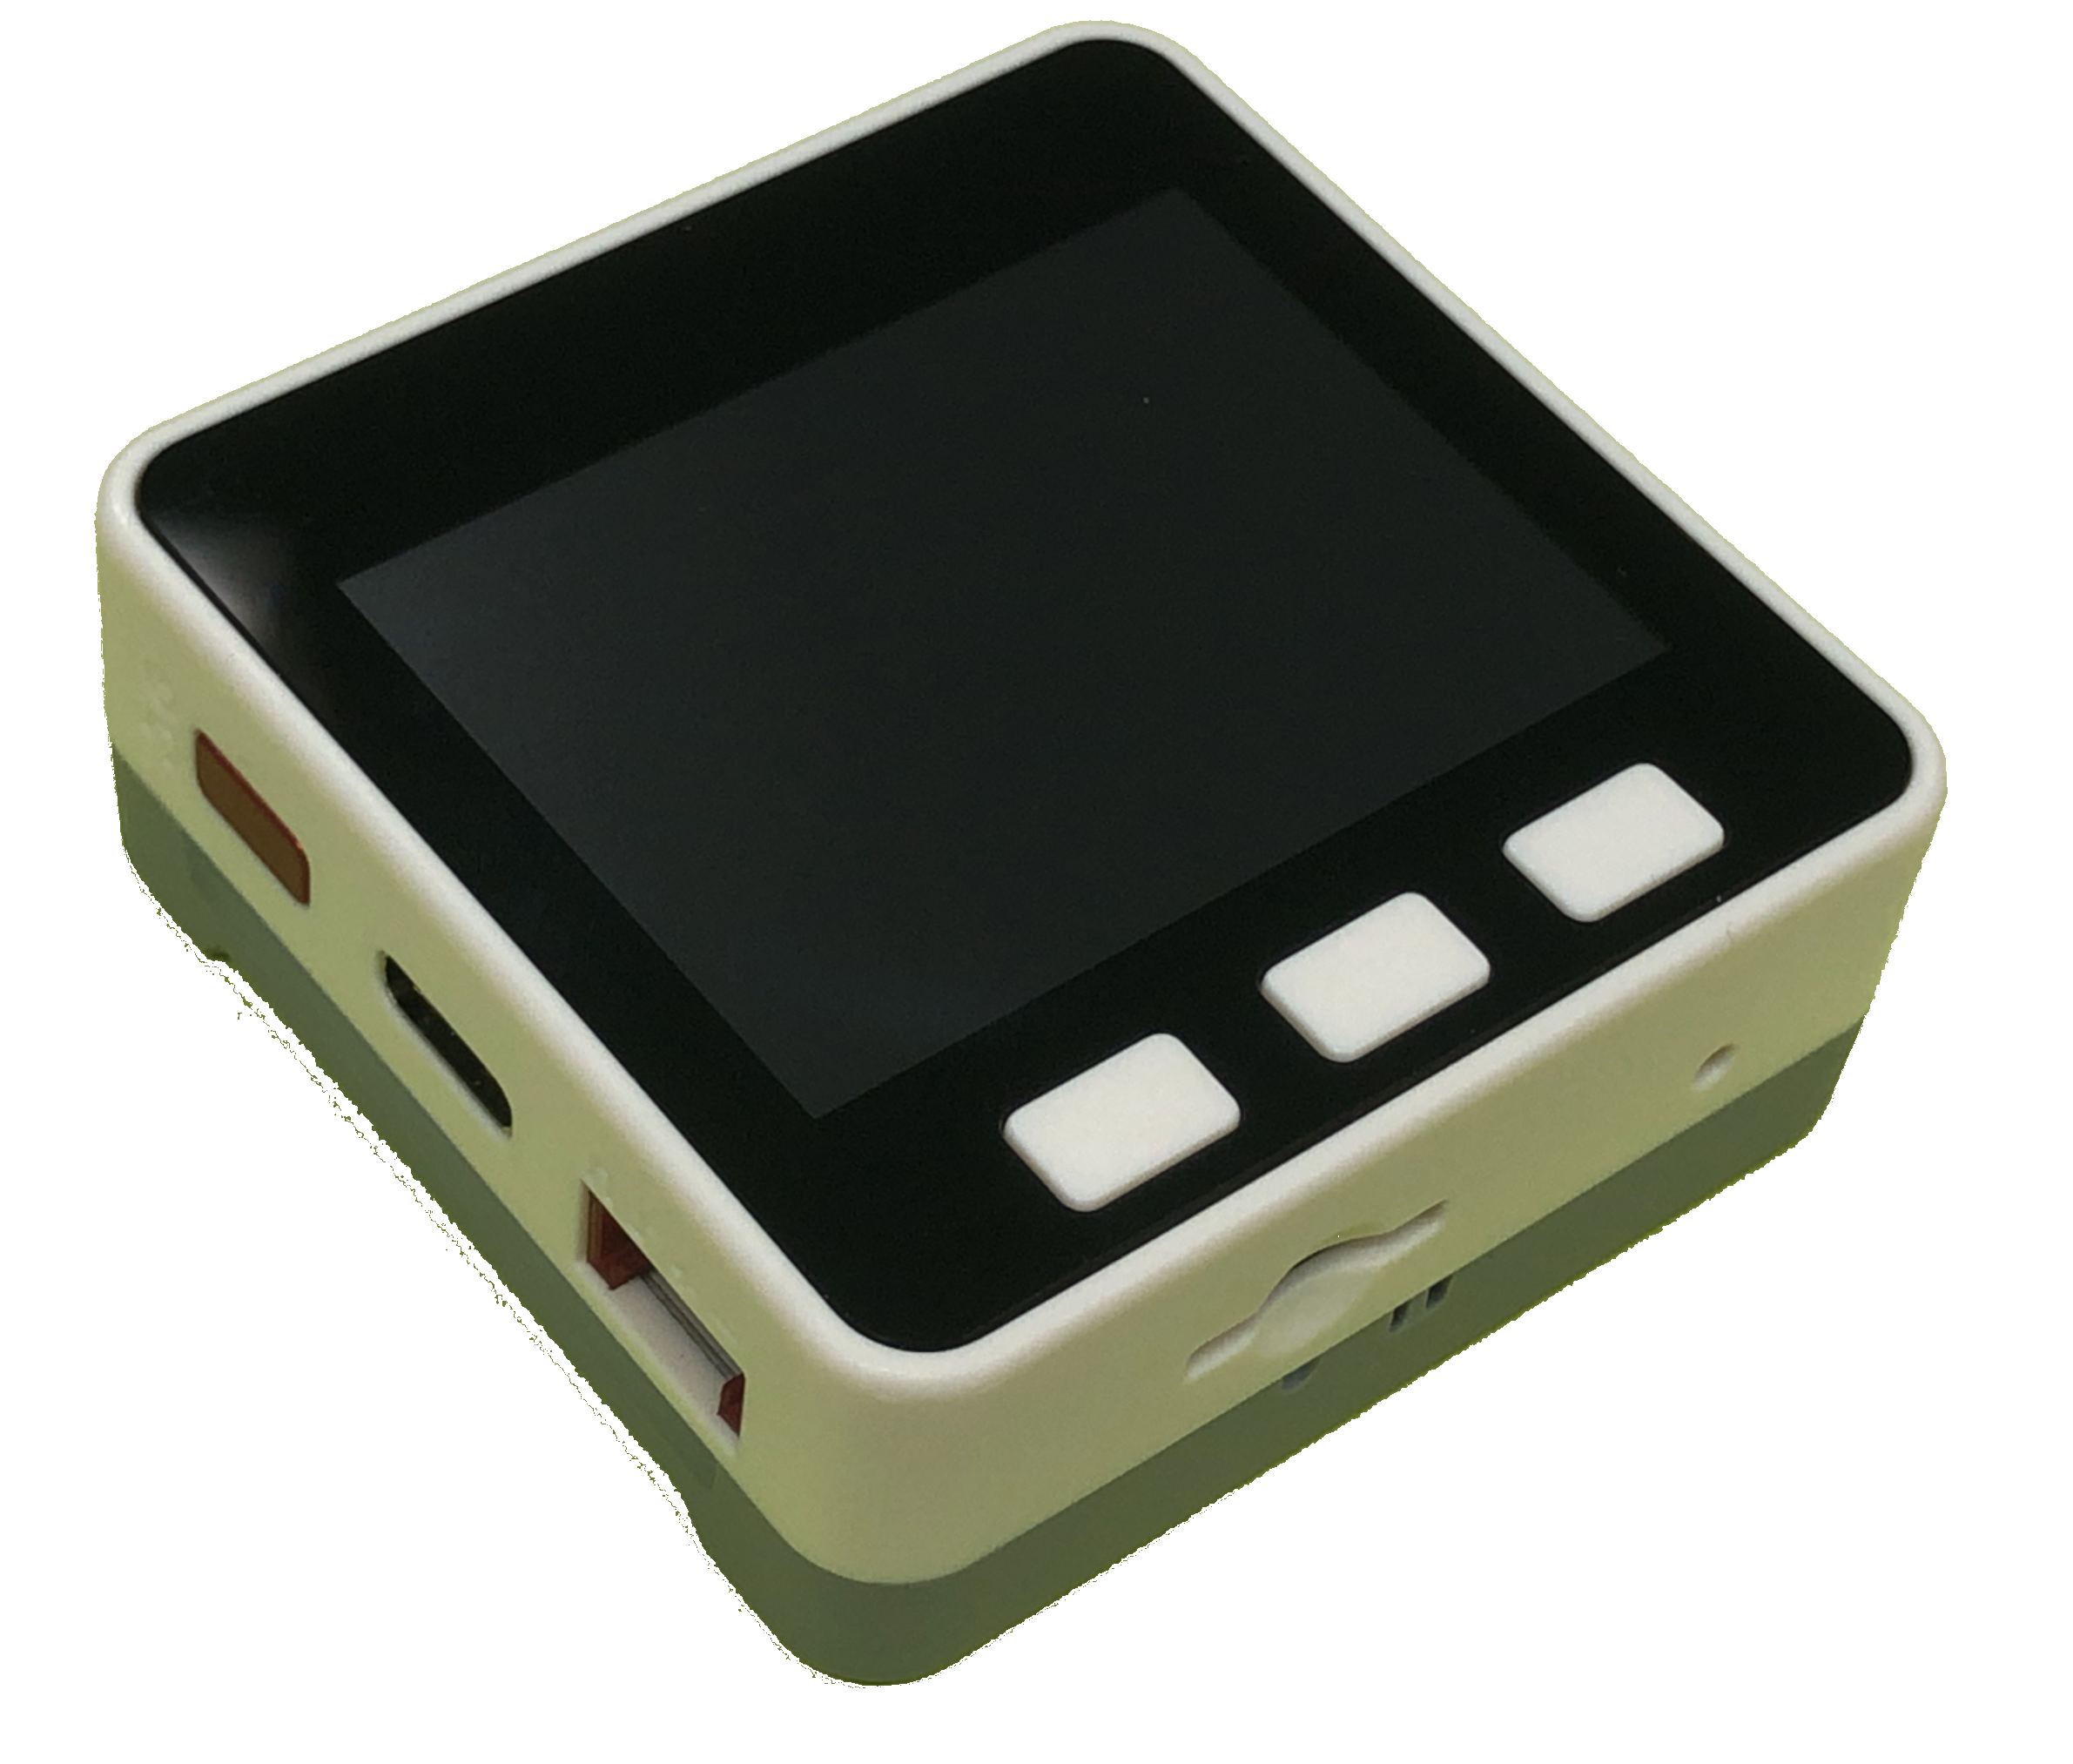
M5Stack(エムファイブスタック)は
マイコン(小さなパソコン)
ディスプレイ
A,B,Cボタン
ユーエスビー
USBさしこみ口
電源(リセット)ボタン
このままだと何も動かない
“プログラム”を書き込むことで動く
うまく動かない時はここを押そう！

Slide 3
めあて
①プログラミングの仕方を知る
②ディスプレイに文字を出そう
③M5Stackを光らせよう
④ANGLEで明るさを変えよう
⑤PIRで人がいる時に音を出そう
⑥ENVで温度と変化を出そう
⑦おまけ
アングル
ピーアイアール
イーエヌブイ

Slide 4
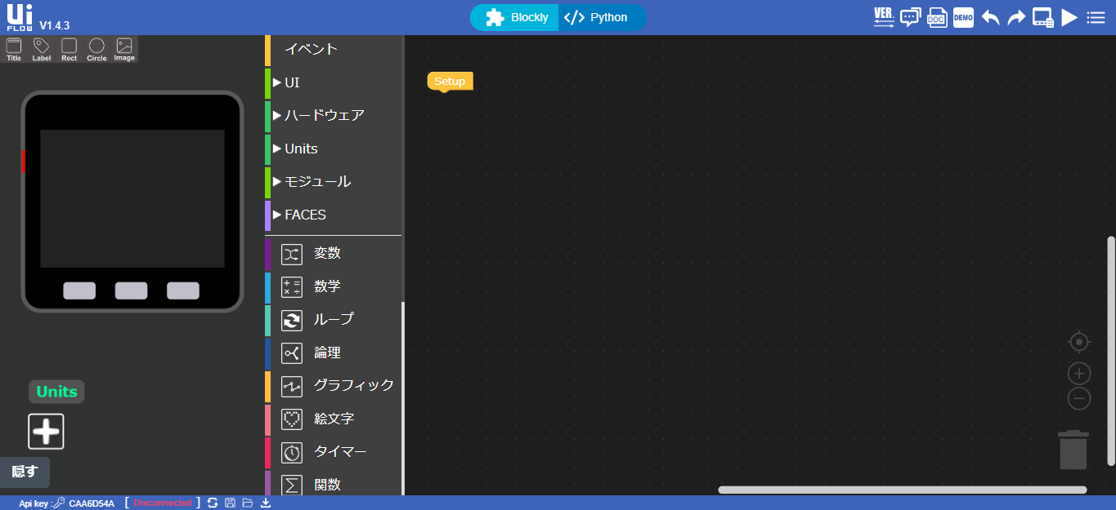
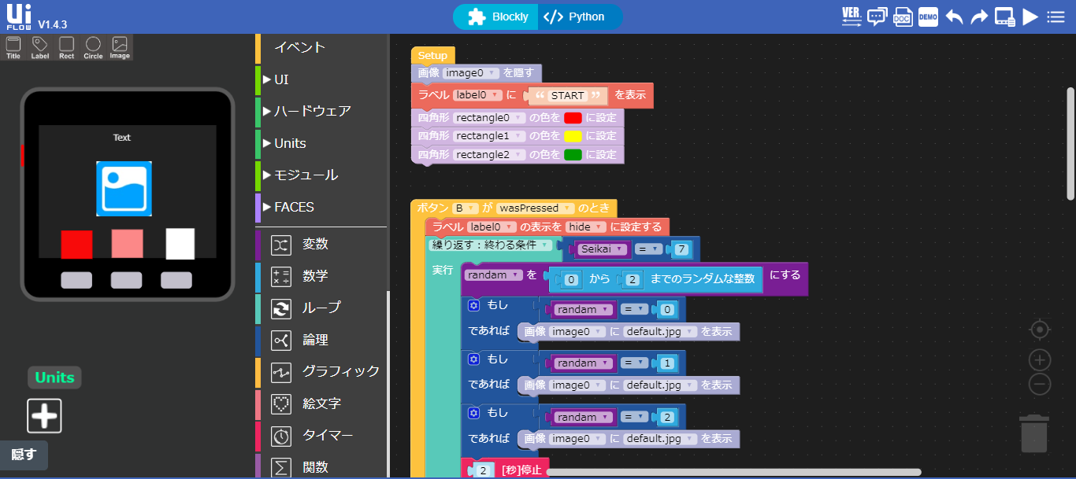

①プログラミングの仕方を知る ～おおまかな手順～
ユーアイフロー
ウェブサイト“UIFlow”を開く
プログラムを作る
作ったプログラムをM5Stackに書き込む

Slide 5
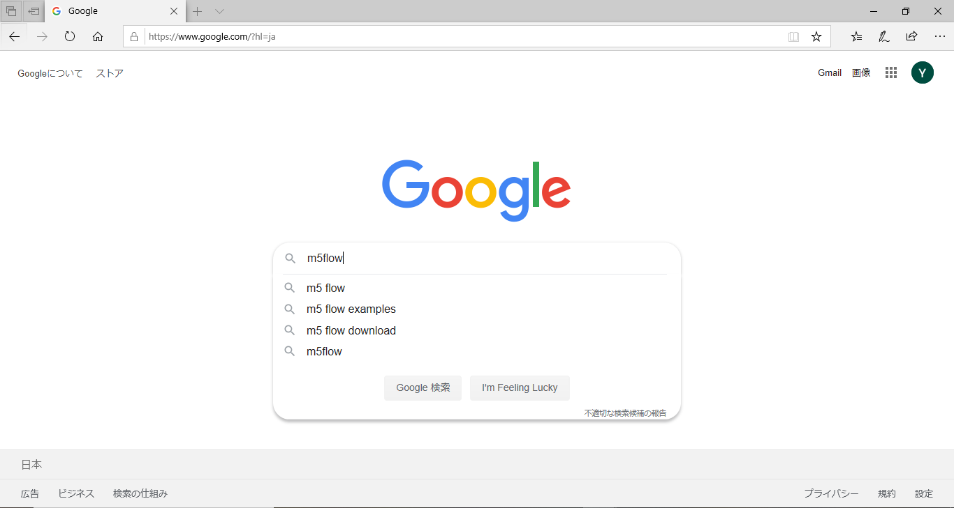
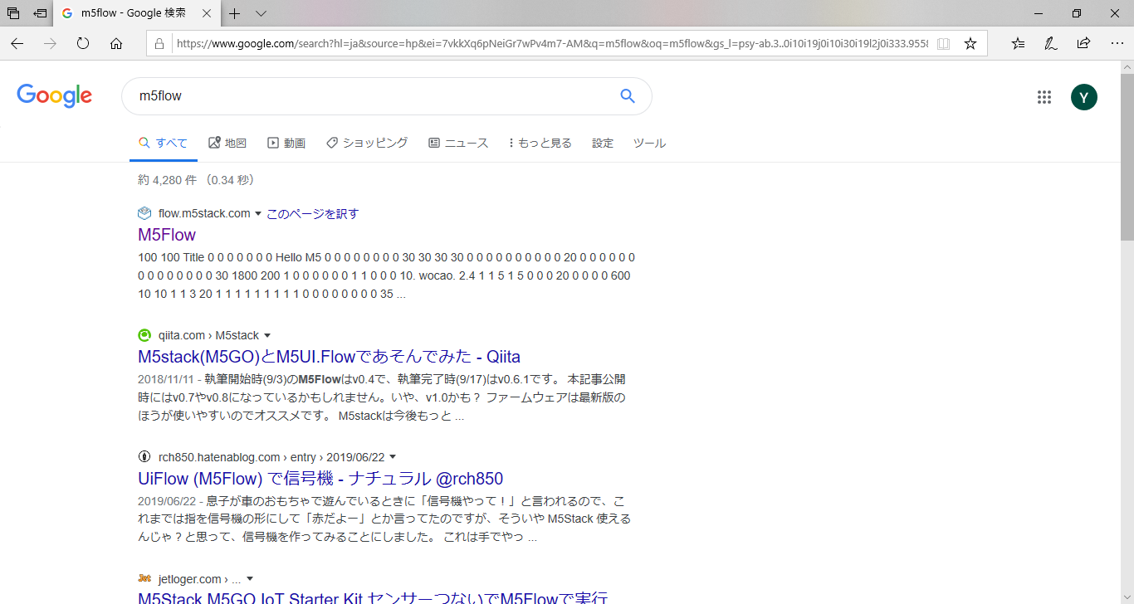
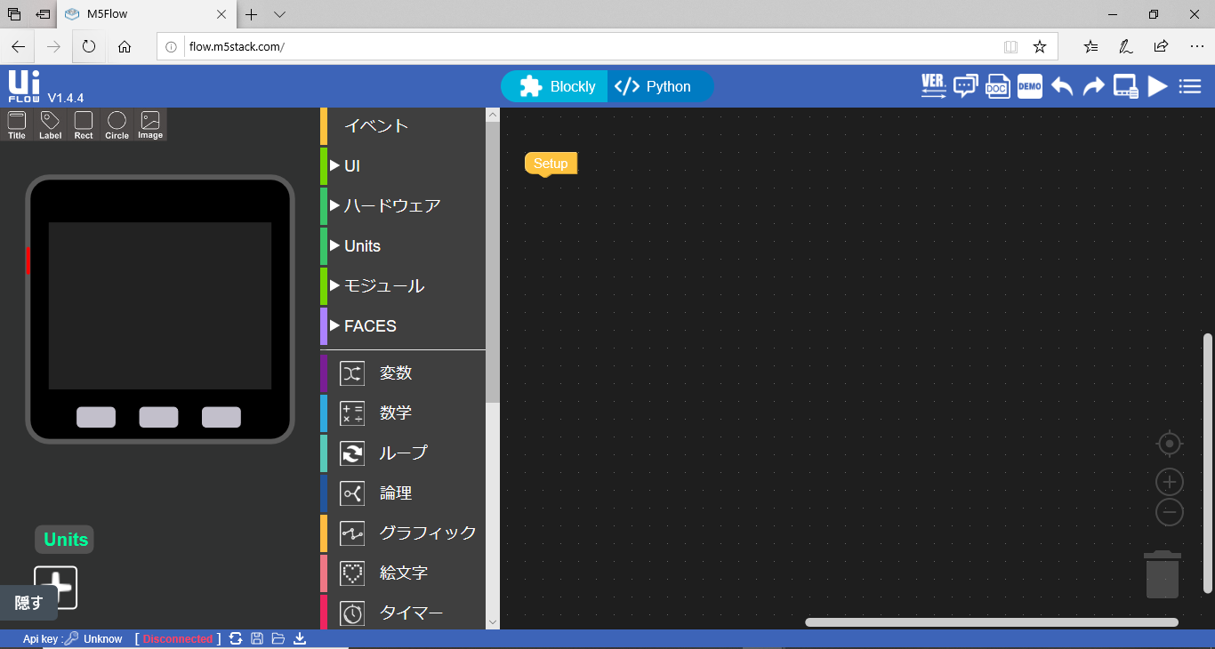
①プログラミングの仕方を知る ～UIFlowへの行き方～
1.m5flowで検索
2.M5Flowをクリック
3.この画面が出たら成功！
（ちがう画面なら先生を呼ぼう）
次のページでUIFlowの使い方について説明するぞ→

Slide 6
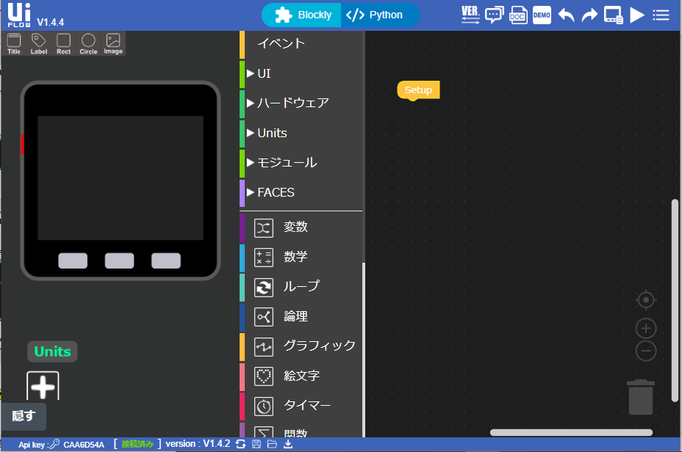
①プログラミングの仕方を知る ～UIFlowの使い方～
❶
❷
❿
❸
❹❺ ❻
❼
❽
❾
UIFlowの画面

Slide 7
❶このアイコンを下の画面に置くことで文字や画像を出せる
❷アイコンのゴミ箱
❸「Setup」。この下にブロックをくっつけていく
❹1つ進む
❺1つ戻る
❻
❼使うセンサを追加する
❽ここからプログラムに使うブロックを出す
❾ブロックのゴミ箱。使わないブロックはここに入れる
セットアップ
書き込み
❿</>Pythonを押すと本物のプログラミングができる
さっそくかんたんなプログラムを作ってみよう→

Slide 8
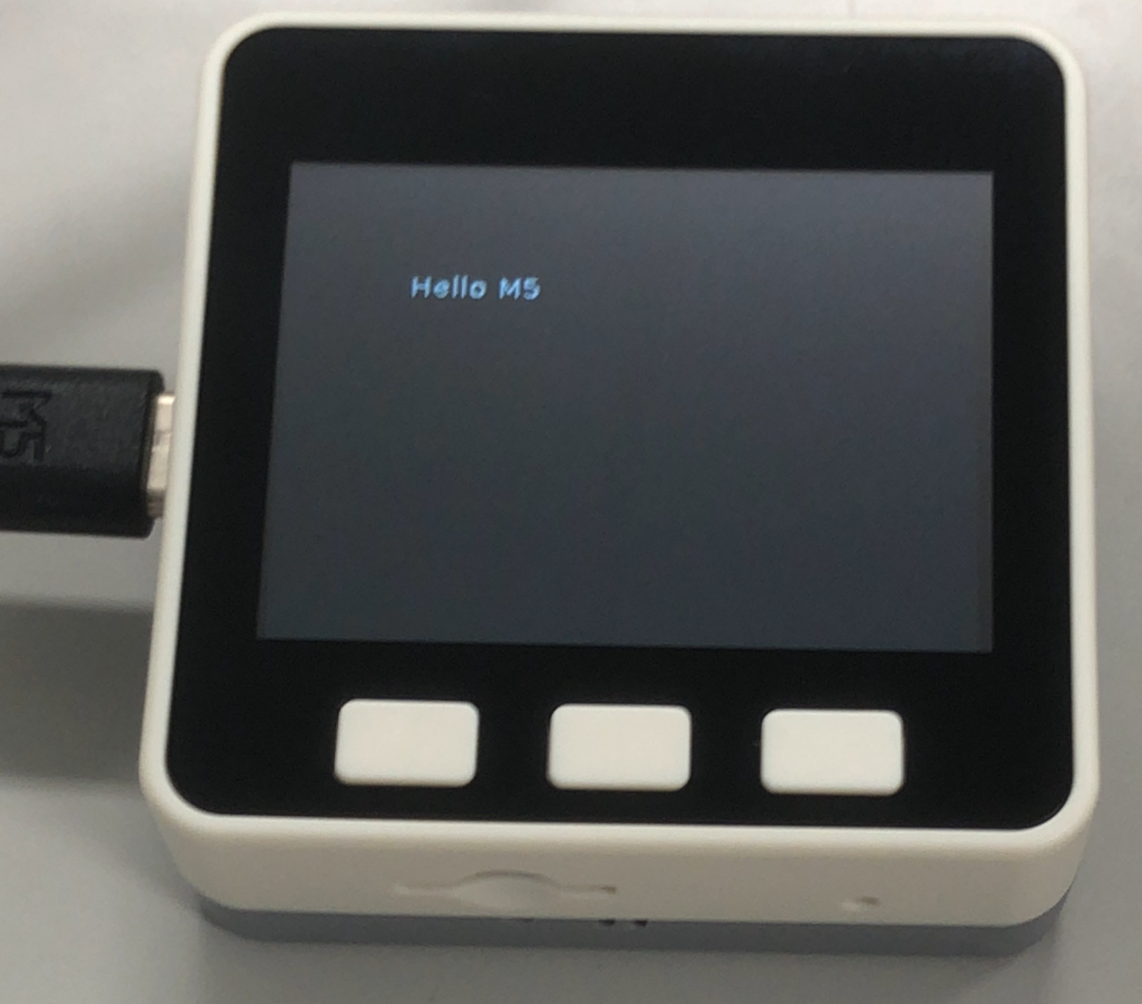
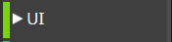
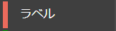
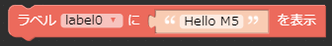
②ディスプレイに文字を出そう
使うブロック
文字(ラベル)を出すブロック
中に入っているブロックを書きかえたり、別のブロックを入れることができる

Slide 9
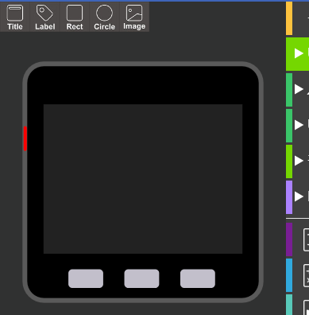
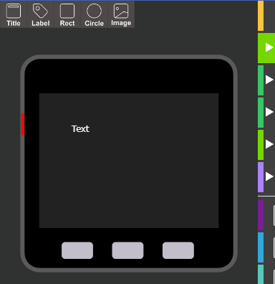
②－1 ラベルを画面の中に置こう！
左上にあるアイコンの中から、左から2番目の“Label”（ラベル）を下の画面(黄枠)に持ってきます

Slide 10
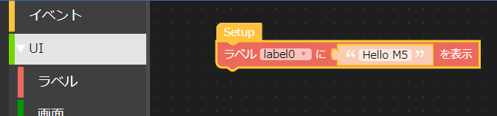
②－2 ブロックを使おう！
“Label”のアイコンを置いたことで「ラベル」のブロックが使えるようになりました。
文字を出すブロックを右の画面にある「Set up」の下にくっつけましょう。
Hello M5：こんにちは、M5
プログラム完成！
さっそく「書き込み」を押してM5Stackの画面に表示されるか確かめてみよう！
“Hello M5”の部分を好きな文字に変えられるよ。やってみよう！
※日本語は表示できないよ
応用

Slide 11
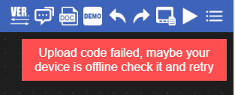
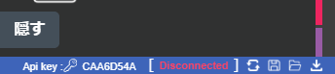
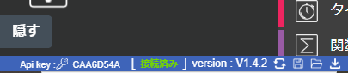
もしこんなことが起こったら
M5Stackが繋がってないよ
書き込めない😢
〈解決法〉
画面左下を見る。図の黄色丸の部分が赤文字になっていたら、電源ボタンを押して少し待ち、赤丸の部分を押す
緑色に変わったらOK！
もう一度「書き込み」を押そう
（これでもうまくいかない時はあるから、その時は先生を呼ぼう）

Slide 12
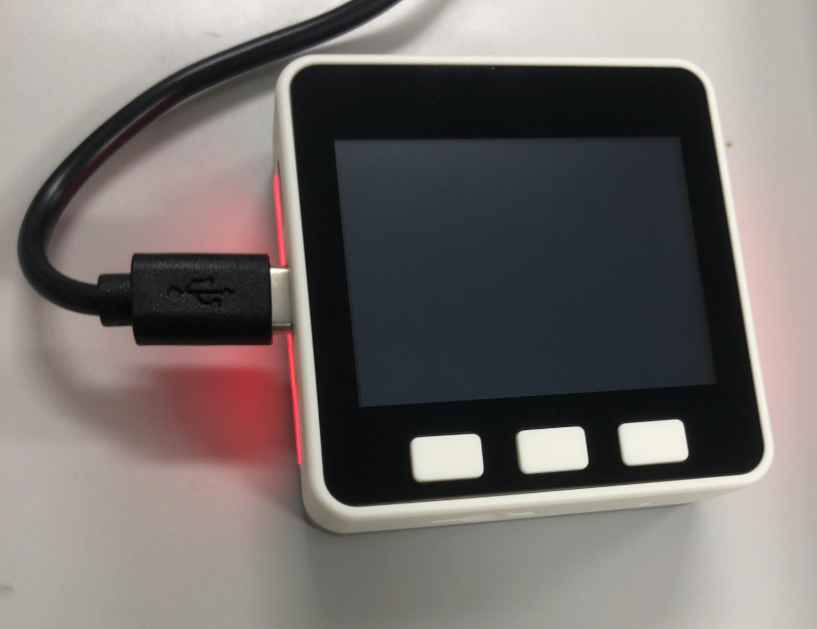
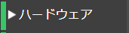
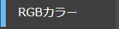
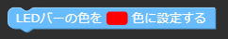
③M5Stackを光らせよう
使うブロック
ここをクリックして色を変えられる
M5Stack横のLEDを光らせるブロック

Slide 13
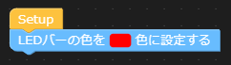
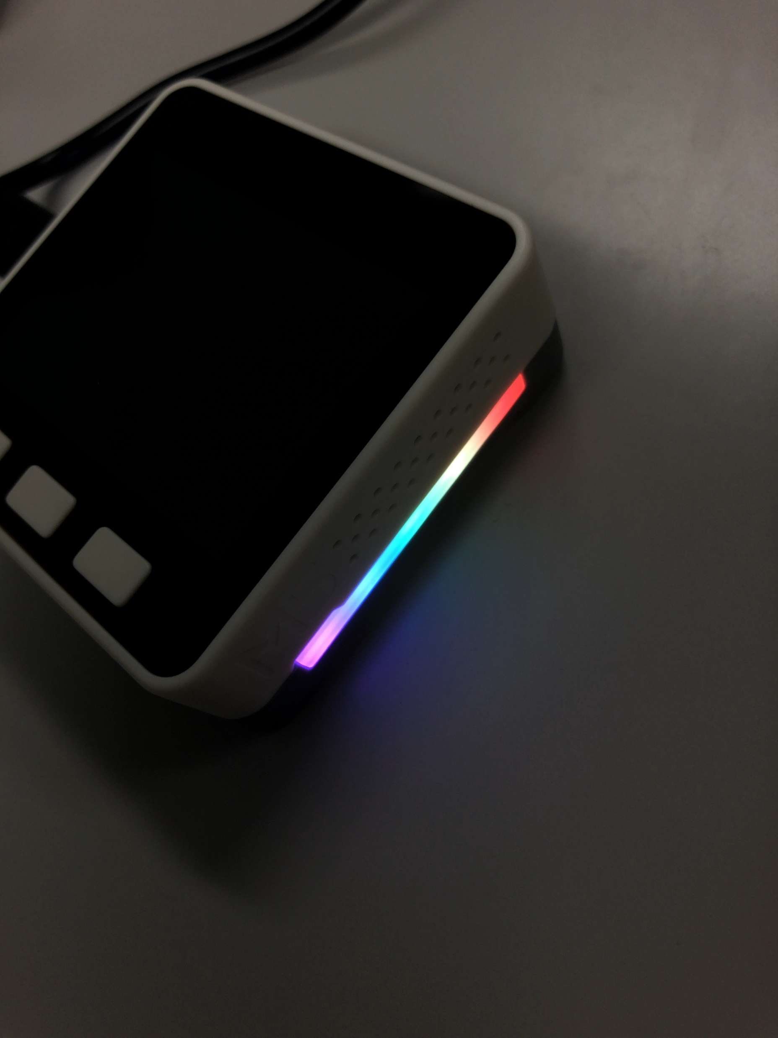
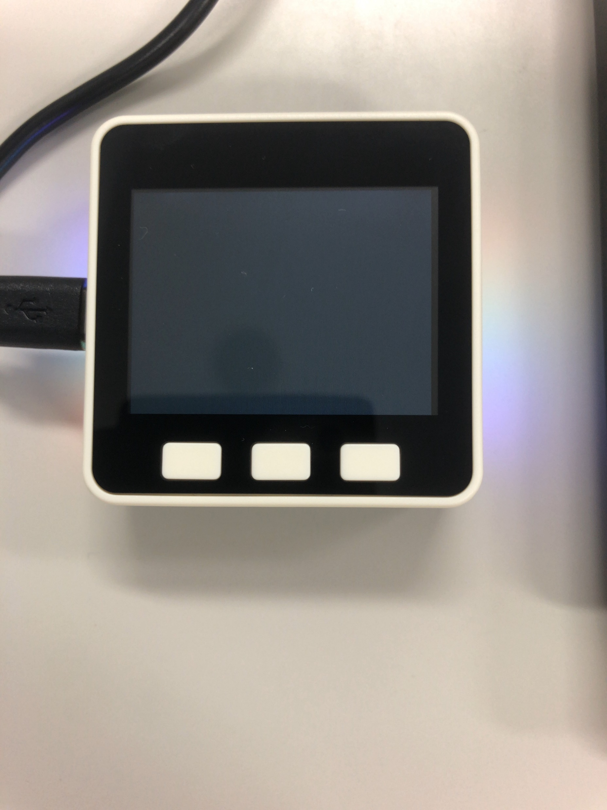
ブロックをくっつけて書き込んでみましょう
（ラベルのブロックは残しておいても大丈夫）
プログラム完成！
応用
「RGBカラー」に入っている別のブロックを使っていろいろな色に変えてみよう！
LEDの番号
⑩⑨⑧⑦⑥
①②③④⑤
虹色にも！
次からいよいよ本格的なプログラムを作るよ→

Slide 14
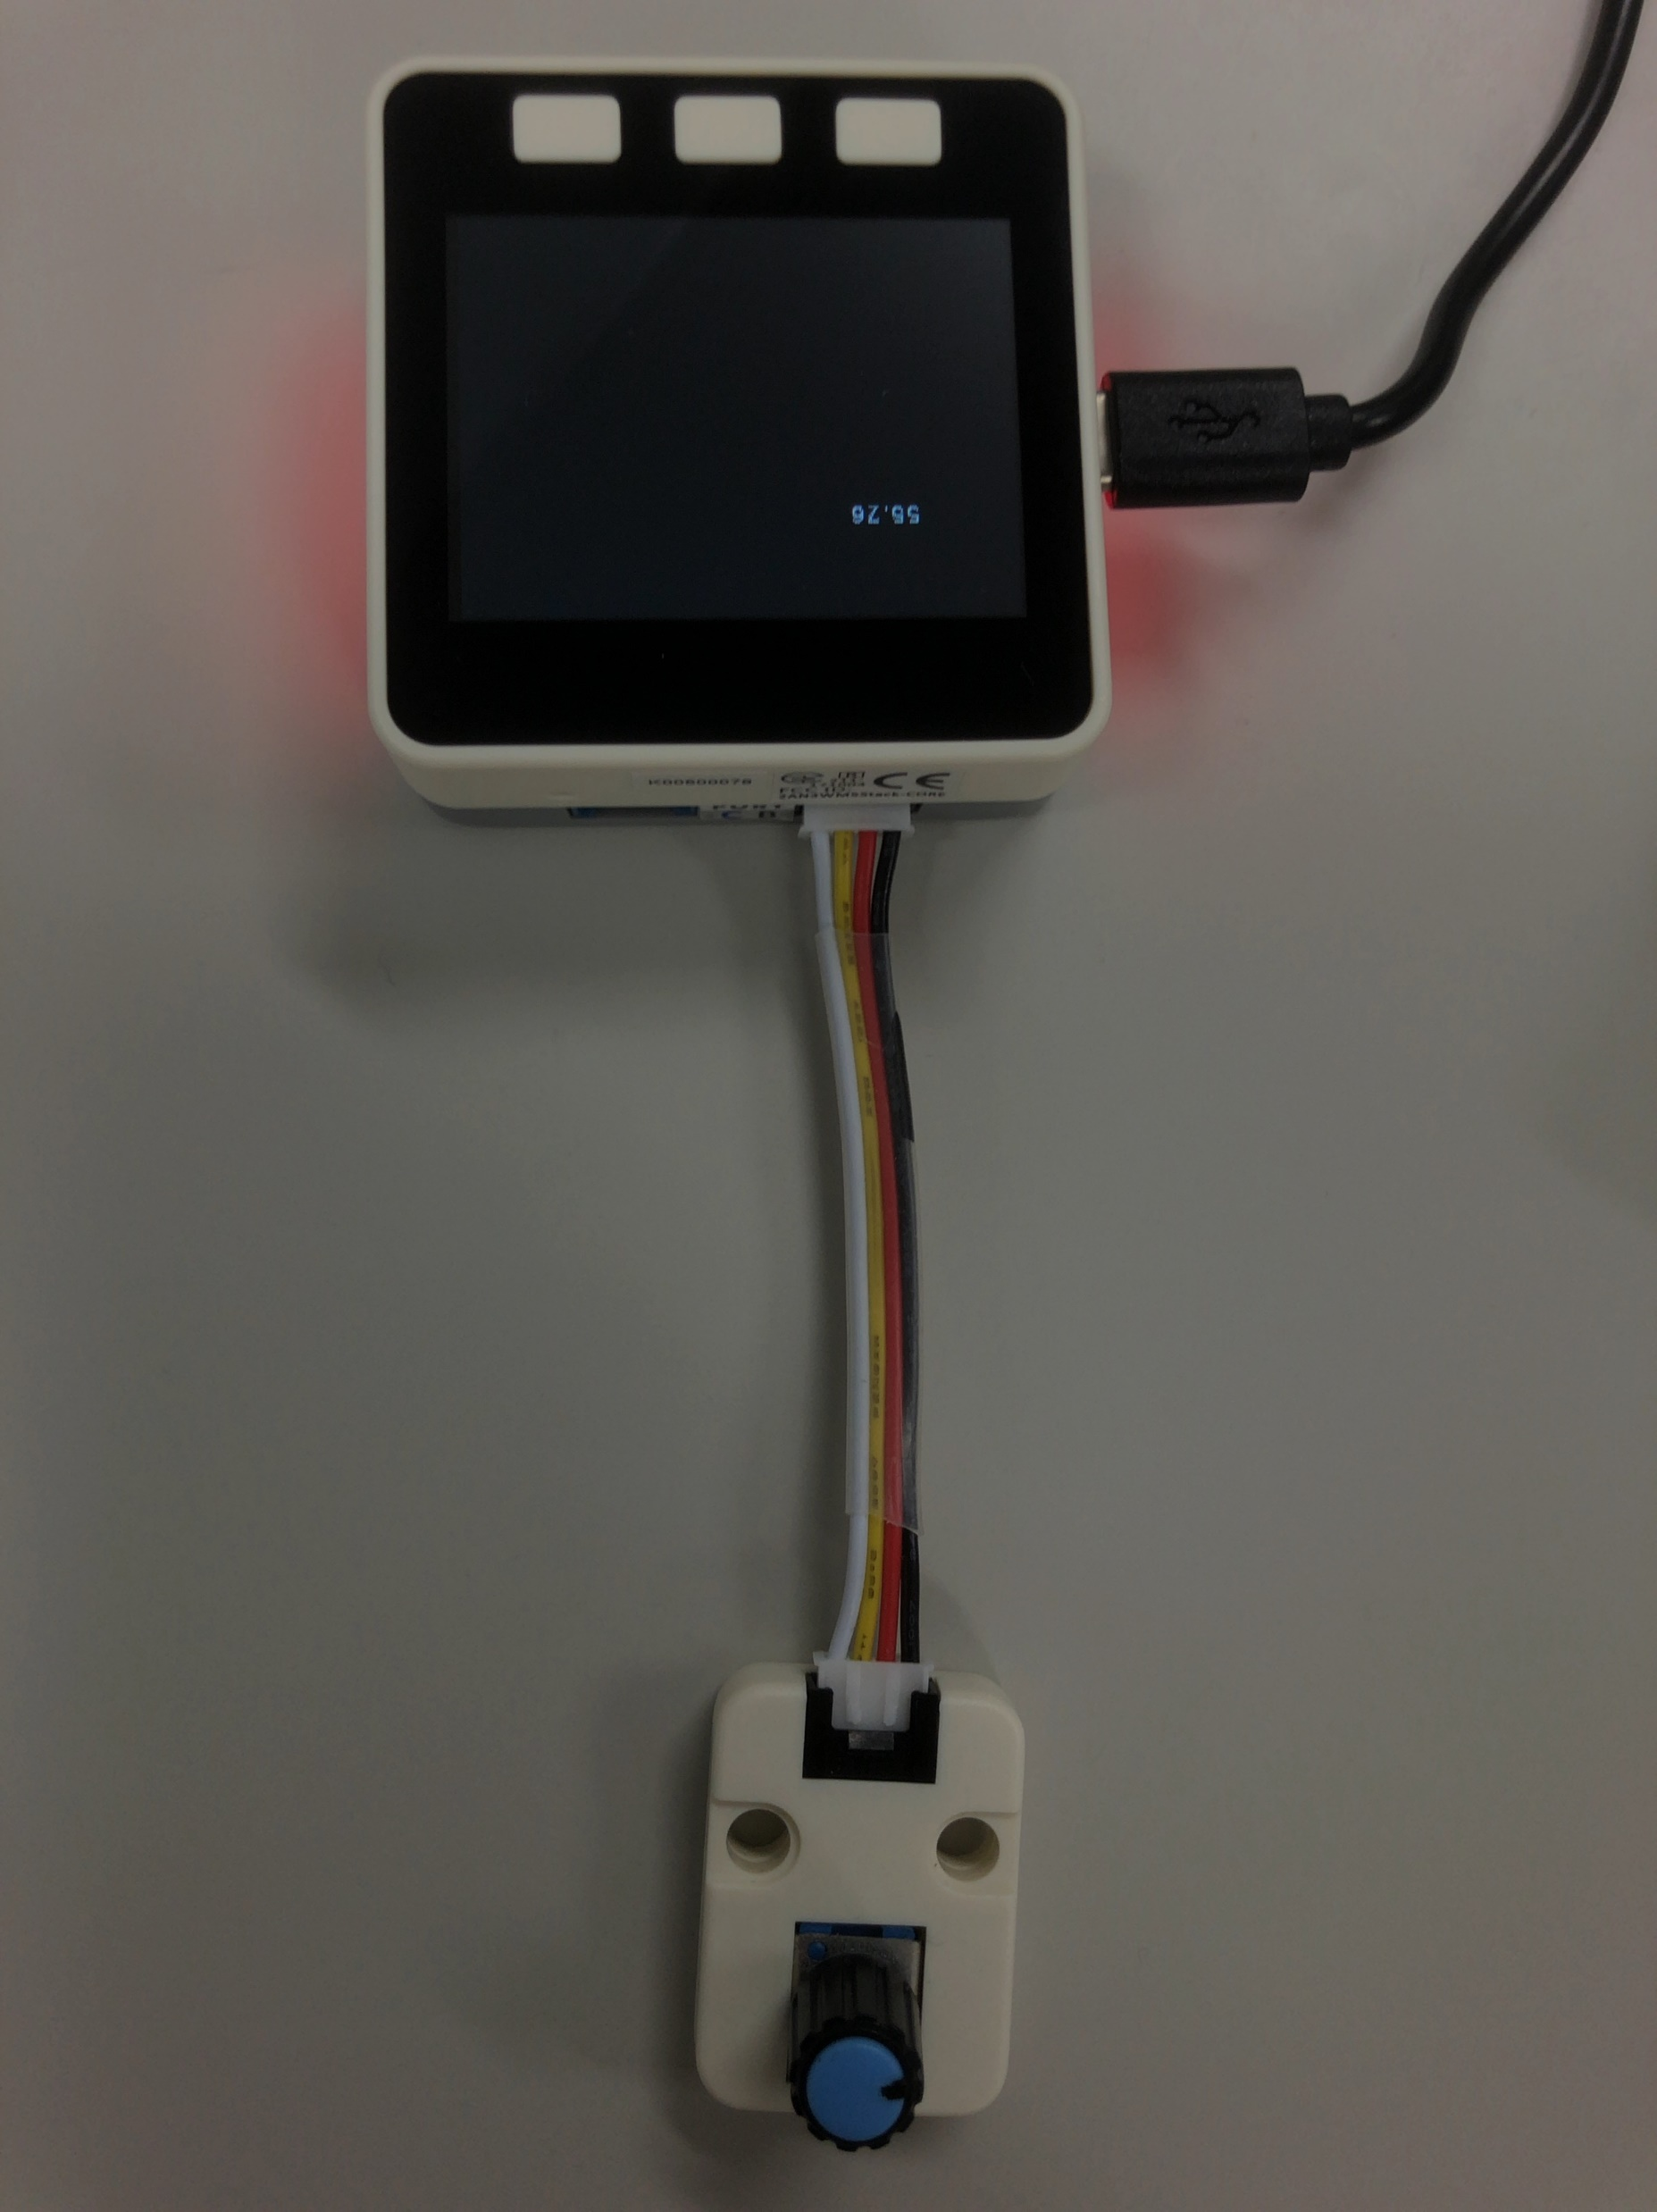
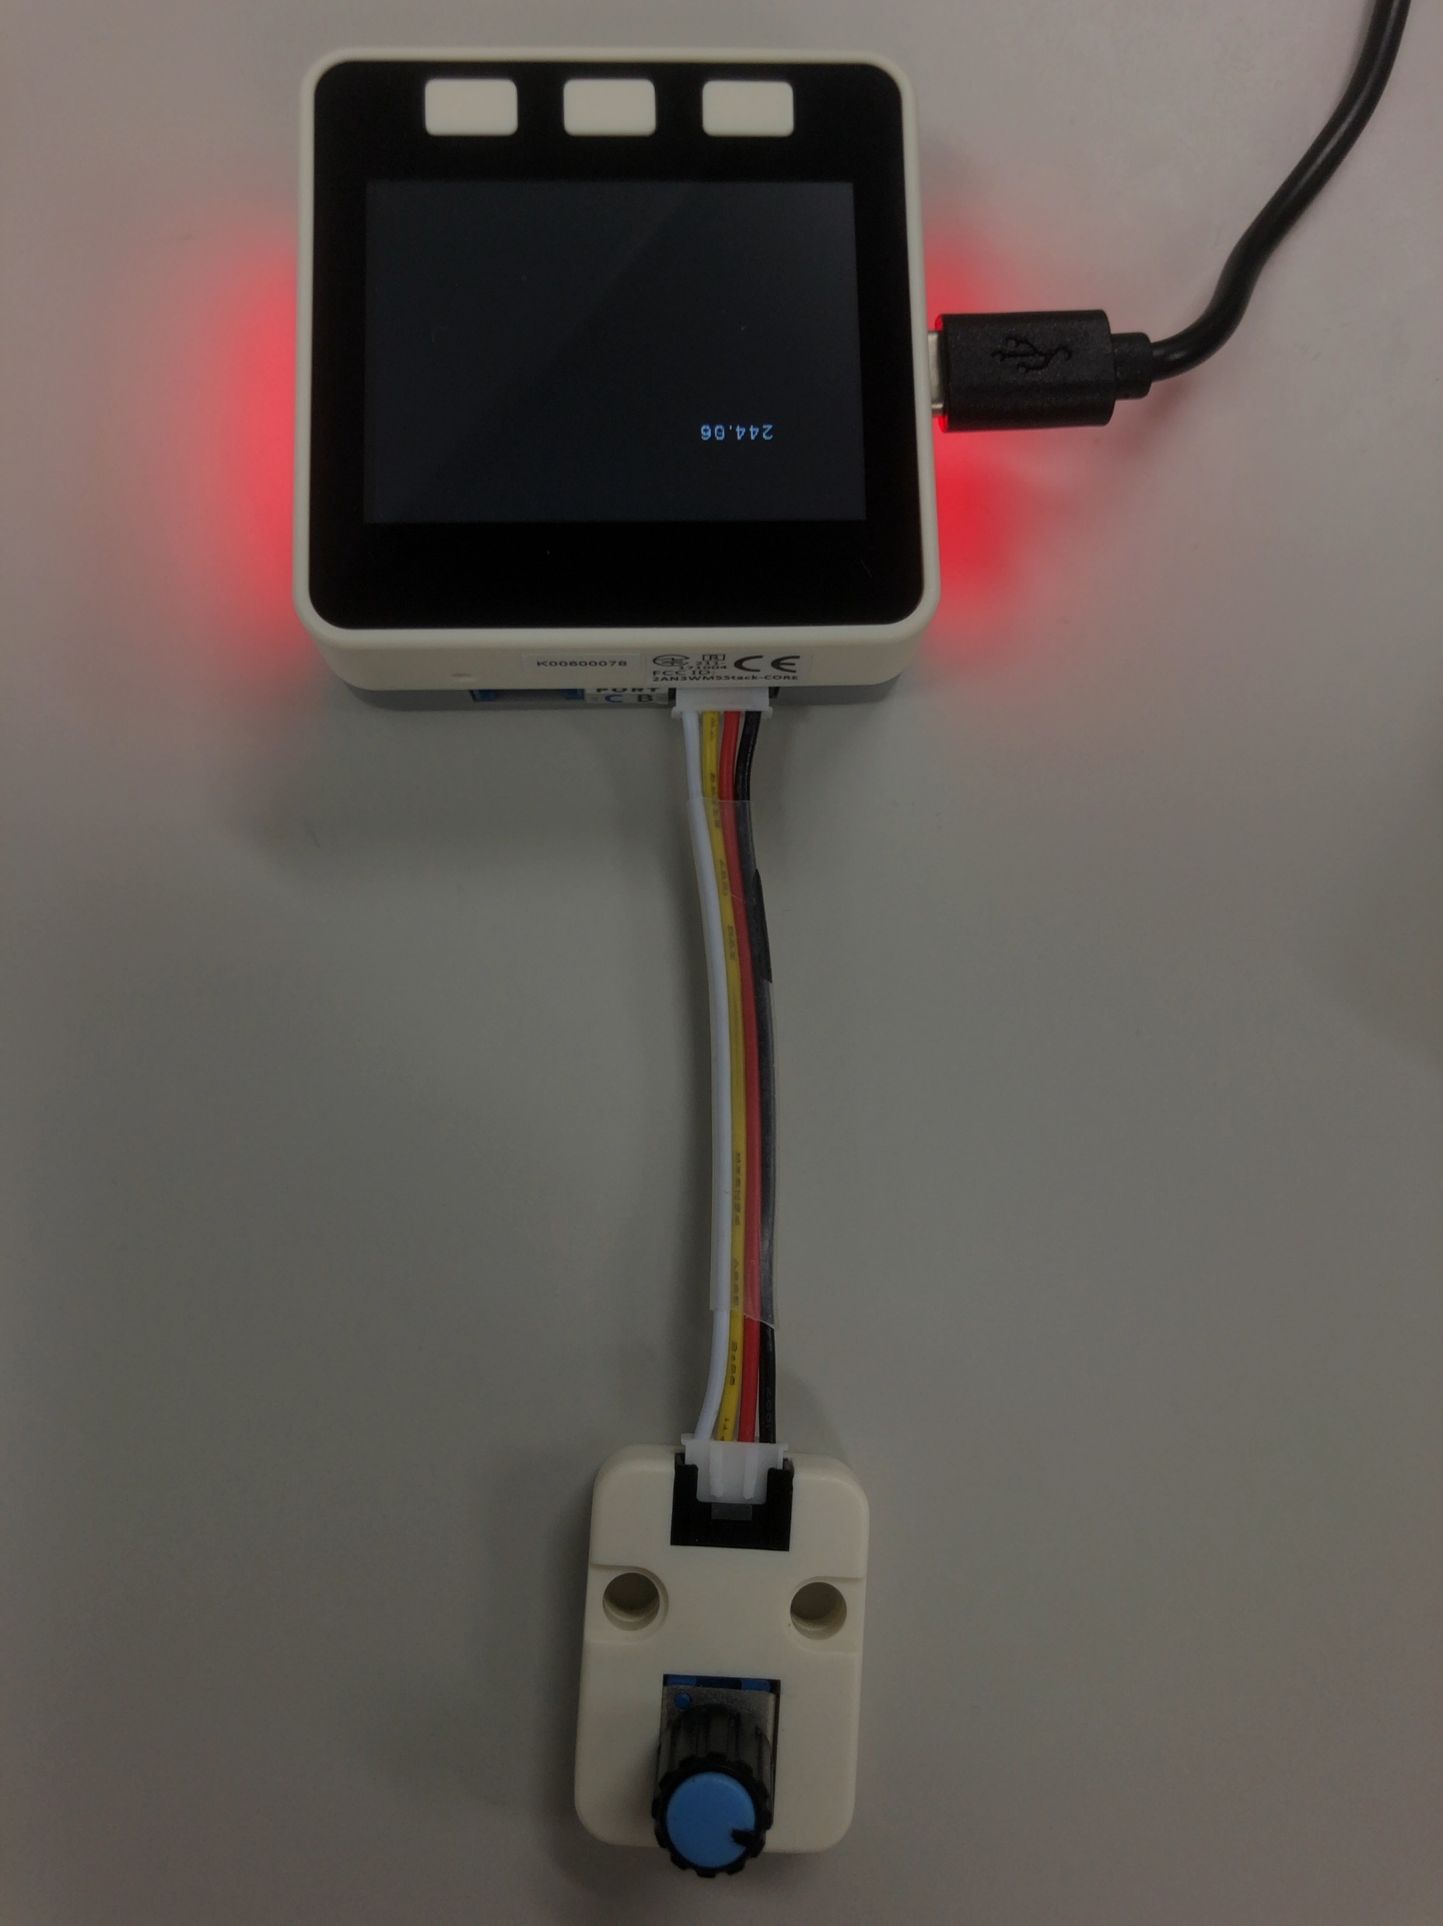

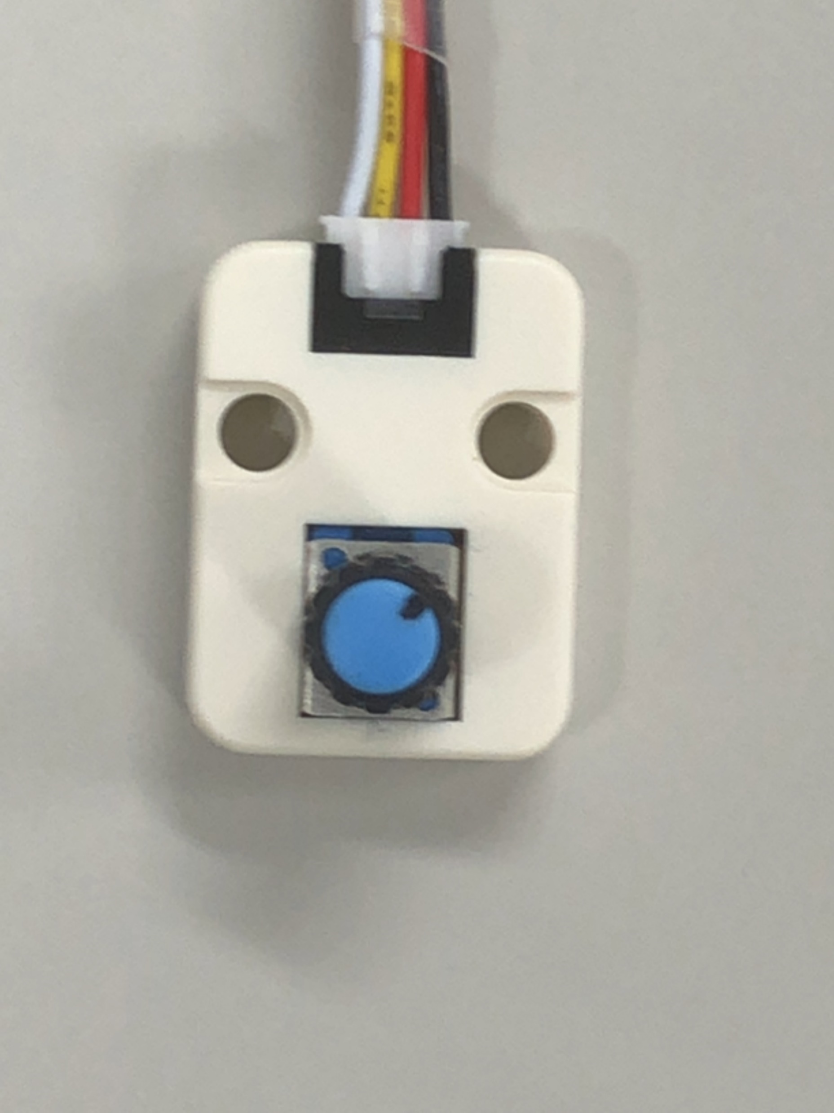

④ANGLEで明るさを変えよう
アングル
ANGLEを回すと
使うセンサ：ANGLE
1024
0
左右に回すことで値が変わる

Slide 15
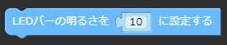
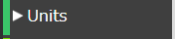
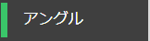
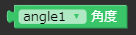
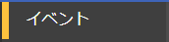
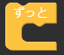
今回使う基本的なブロック
センサの値を表示するためのブロック
LEDバーを光らせる ブロックと、
明るさを変えるブロック
（０～２５６で変化）
ANGLEセンサの値が入ったブロック
くり返し
次のページで詳しく説明するよ！→

Slide 16
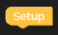

について説明するぞ！
くり返し
簡単に言うと
中に入れたブロックを「ずっと」繰り返す！
最後まで1回ずつ実行
「ずっと」の最後まできたら「ずっと」の最初に戻る
つまりセンサの値が変わったことがすぐにわかる！

Slide 17
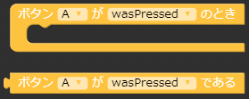
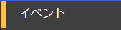

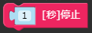
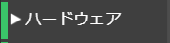
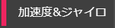

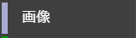
コラム こんなブロックがあるよ！
プログラムで使える便利なブロックを紹介するよ！
M5Stackの3つのボタンについてのブロック。上のブロックは「Setup」の下には付けないけどボタンを押したときに割り込めるよ！
プログラムはすごい速さで実行していくので画面に映った文字を確認するときなど、「ちょっと待って！」みたいに使うよ
M5Stackがかたむいたことや、ふられたことが分かるよ！
好きな画像をディスプレイに映せるよ！
microSDカードが必要

Slide 18
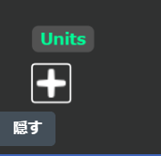
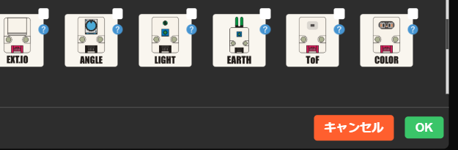
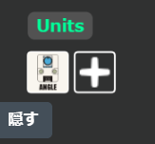
④－1 センサを使う準備をしよう！
UIFlowの左下にある「＋」のマークをクリック
2段目の真ん中にある「ANGLE」をクリックして右下の「OK」を押そう！
こんな風に「ANGLE」が追加されていたら成功！

Slide 19
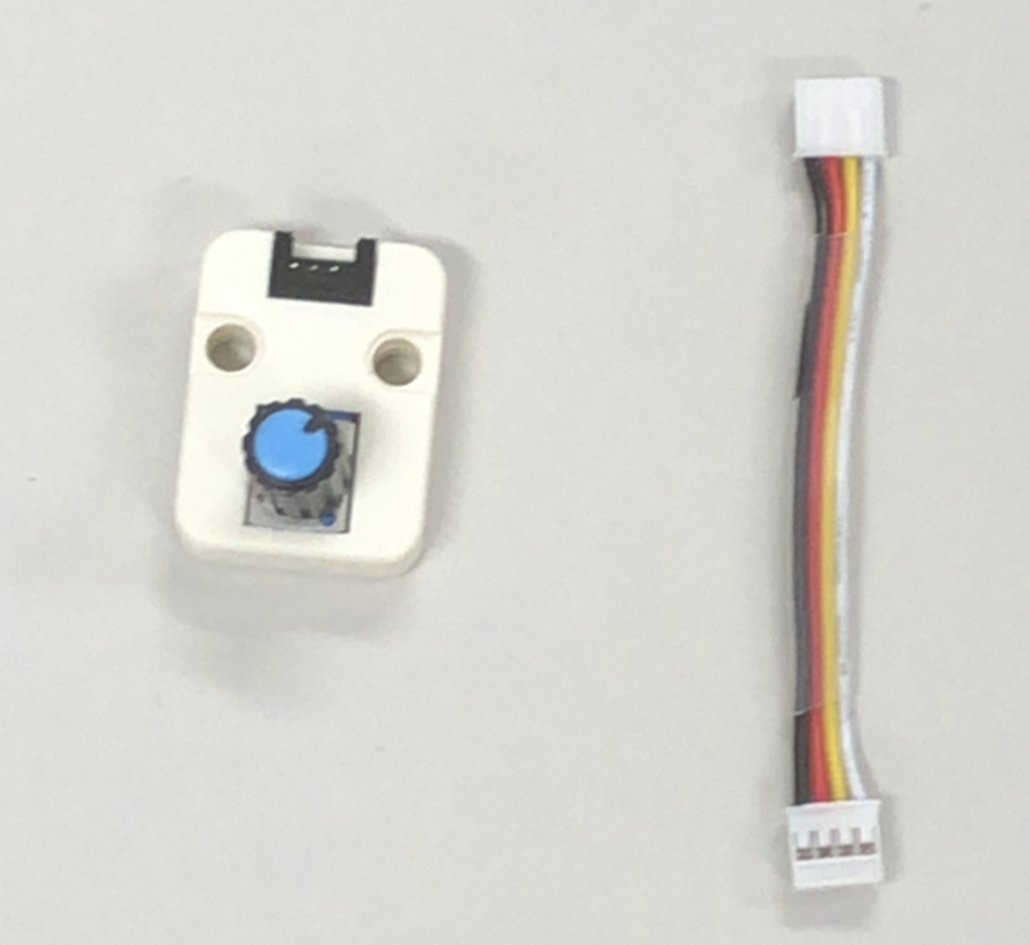
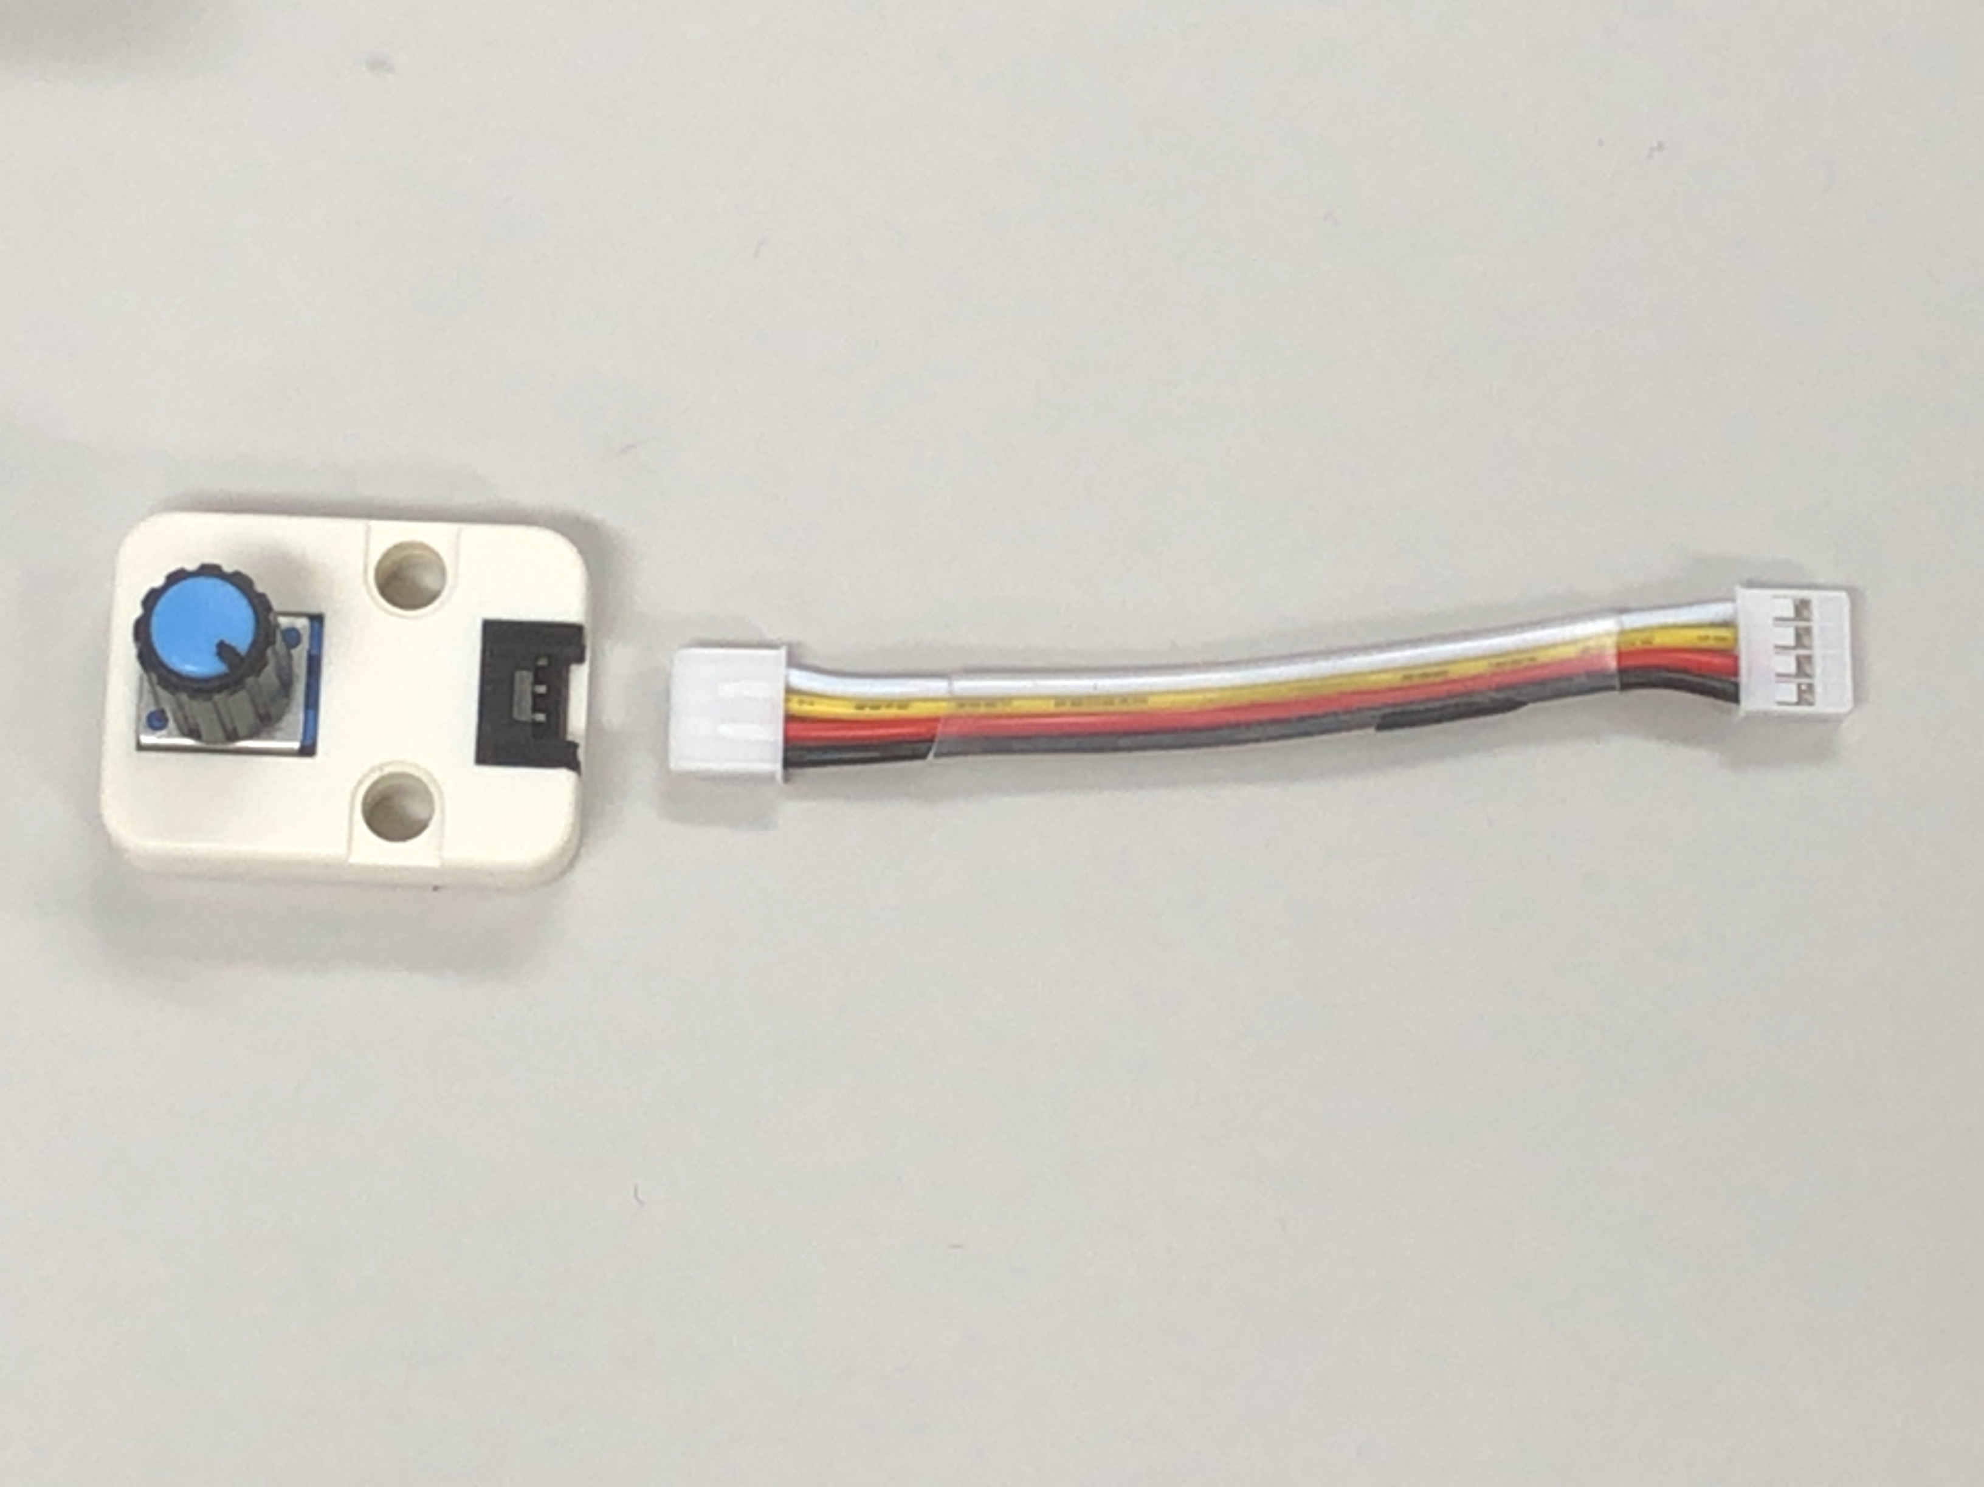
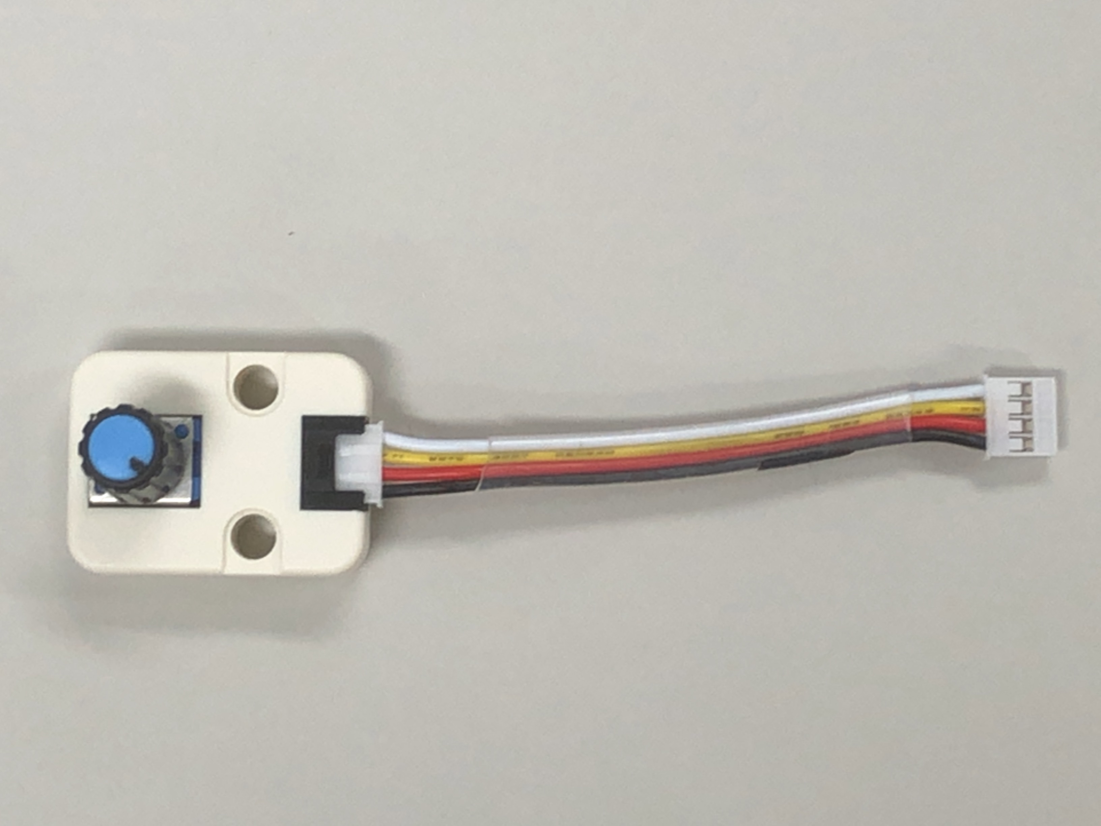
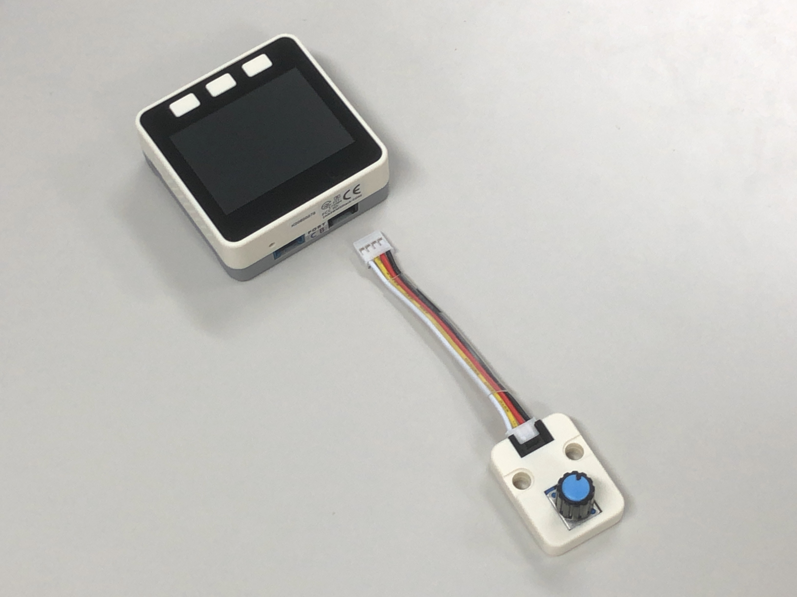
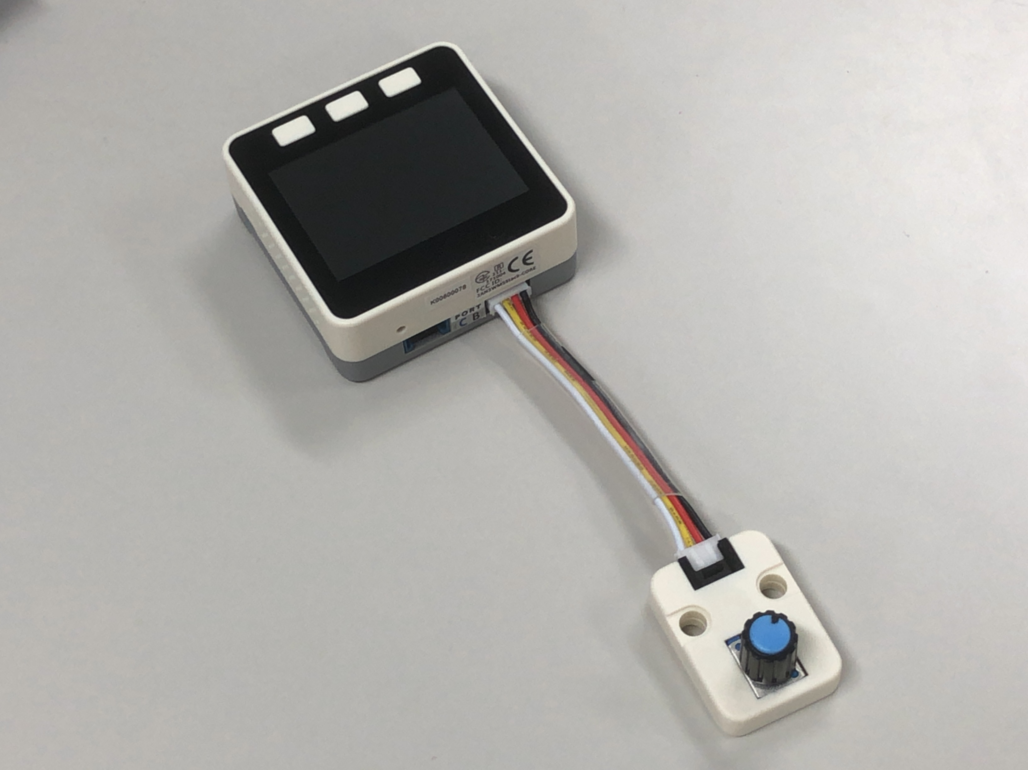
センサ
GROVE
グローブ
1.センサとGROVEを用意する
2.GROVEをセンサにさす
この時上下に気を付ける
ポート
3.GROVEの反対側をM5StackのPORT Bにさす
この時上下に気を付ける

Slide 20
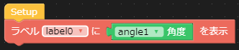

④－2 ANGLEの値を表示しよう！
まずはANGLEの値を見てみます
8ページ目を見返しながら下のプログラムを作って書き込んでみましょう
書き込む
小数（小数点がついた数字）が出れば成功です
「Setup」の下にくっついているのでANGLEのつまみを回しても数字が変わりません

Slide 21


④－3 を使おう！
「Setup」の下にLEDバーを光らせるブロック、くり返しをくっつける。くり返しの中に値を表示させるブロック（値の確認のため）と明るさを変えるブロックを入れる。
明るさを変える部分にANGLEの値を入れます
書き込みましょう！

Slide 22

④－4 エラーが出る！？
float : 小数
int : 整数
ANGLEの値が肝心の２５５以下になるとこのエラーが出てしまいます。
これは「小数を整数に変換できません」と言っています。
明るさを変える部分には「整数」を入れなくてはならないので「小数」であるANGLEの値を入れてはうまくいきません。
このようにプログラミングでは思わぬところからエラーがよく起きます
エラーを消そう！→

Slide 23



④－5 プログラムを変えよう！
「整数」を入れる場所に「小数」を入れてしまったのがエラーの原因でした
ではどうすればうまくいくのか？
方法はいくつかありますが、今回は「小数を整数に変換する」ブロックを使います
このブロックにANGLEの値を付けて、明るさを変えるブロックに入れましょう
プログラム完成！
書き込んでみましょう
２５５以下になってもエラーが出ず、明るさが変化します

Slide 24




⑤PIRで人がいる時に音を出そう
ピーアイアール
人がいない時
人がいる時
使うセンサ：PIR（人感）
何も動かない時は「０」、
目の前でモノが動くと「１」になる

Slide 25






今回使う基本的なブロック
センサの値を表示するためのブロック
音を鳴らすブロック
PIRセンサの値が入ったブロック
センサを使うのでくり返しが必要
次のページで詳しく説明するよ！→

Slide 26

について説明するぞ！
分岐
簡単に言うと
こんな時だけこれをしたい！
をかなえてくれる
このブロックのAに
「この時だけ」の条件を、
Bにこの時だけ「したいこと」を入れる
A
B
もう１つ分岐のブロックがあるよ！
A
このブロックでは Aの時にB、
違うならCを実行する
B
C

Slide 27




⑤－1 センサを使う準備をしよう！
まずはさっきのANGLE
を消す
（エラーの原因になる）
あとはさっきと同じ！
1段目の左から2番目にある「PIR」をクリックして右下の「OK」を押そう！
こんな風に「PIR」が追加されていたら成功！
センサはANGLEと同じPORT Bにさそう

Slide 28

⑤－2 PIRの値を見てみよう！
まずはPIRの値を確認します
下のプログラムを作って書き込んでみましょう
書き込みに成功したらセンサの上で手を振ってみましょう。「１」が表示されたら成功です。
このセンサの範囲は見た目より広いです。
どこら辺から反応するのか調べてみよう！

Slide 29


分岐
⑤－3 を使おう！
プログラムは下のようになるよ
AとBに入るものを考えてみよう！
A
B
ヒント
A
「人がいる時」ということは
「PIRの値が１の時」ということ。
と にあるブロックを使うよ。
B
「人がいる時」は「何」をするんだっけ？
答えは次のページ→

Slide 30



⑤－4 プログラムを完成させよう！
A
「PIRの値が1の時」
「PIRの値」 「＝」 「１」
追加で使うブロック
右と左が同じ
「０」をクリックして「１」と入力しよう！
真ん中をクリックして「＝」にしよう！
B
「音を出す」

Slide 31

下が完成したプログラムです
書き込んでみよう！
応用
ずっと音が鳴ってるのはうるさいから、
17ページの「一時停止」のブロックを使って、人がいる時２秒おきに音が鳴るようにしよう
※ブロックを置く場所に注意しよう

Slide 32


⑥ENVで温度・湿度と変化を出そう
イーエヌブイ
画面に温度、湿度とそれぞれの1分前との変化を表示する
使うセンサ：ENV（環境）
温度、湿度、気圧を計れる

Slide 33





今回使うブロック
画面に文字を表示するためのブロック
計算に使うブロック
ENVセンサの値が入ったブロック
センサを使うのでくり返しが必要
1分間待つために必要
後で説明するよ！

Slide 34



⑥－1 センサを使う準備をしよう！
まずはさっきのPIR
を消す
（エラーの原因になる）
あとはいつも通り！
1段目の一番左にある「ENV」をクリックして右下の「OK」を押そう！
こんな風に「ENV」が追加されていたら成功！
センサはPORT Aにさそう

Slide 35


⑥－2 ラベルを置こう！
初めに、画面にラベルを下の順番で置こう！
置いた順番によって後のプログラムが少し変わるよ（プログラムでの一番目は0だよ）
0
1
2
3
4
5
ラベルを置いたら、0、1と3、4の場所にそれぞれ入力して表示しよう（1と4は「ずっと」の中に入れるのを忘れずに）
ここをクリックしてラベルを変えよう！

Slide 36

⑥－3 変化を出すには？
ラベルの2と5には1分前との変化を出します
変化には今の値と1つ前の値が必要です
しかし「センサの値」のブロックに入っているのは今の値です
ここで変数の登場です！
変数とは箱です
変数の中に入れたものは変わりません！
「センサの値」は常に変わりますが、変数という箱に「“その時の”センサの値」を入れておくことで覚えていてくれます

Slide 37




⑥－4 変数を使おう！
変数を使うためにはまず「変数の名前」を決めないといけません。 をクリックすると下の画面が出ます
ここで「ondo」(もう一度押して「shitudo」)と入力して「OK」を押しましょう。すると新たなブロックが使えるようになります。
変数に値を入れる
変数の値
重要
変数を使うときは最初に必ず「0」を入れておこう！
（入れておかないとエラーが出る）

Slide 38

⑥－5 プログラムを完成させよう！
それぞれの変数に値を入れるブロックと、60秒間（1分間）一時停止させるブロックを入れましょう。ラベル2と5に入れる変化を出す式は「今(センサ)の値」－「前(変数)の値」です。
「変数に値を入れる」のは変化を出した後にしましょう。前にすると変化が「今の値」－「今の値」になってしまいます
プログラム完成！

Slide 39
⑦おまけ
お題のプログラムを作ろう
お題1
ANGLEセンサを使って、センサの値が
0～255の時は赤、256～511の時は青、
512～767の時は黄、768～1024の時は緑
にLEDバーを光らせよう
お題2
PIRセンサを使って、人が来た時だけ、
つまりセンサの値が0から１になった時だけ音を鳴らそう
お題3
ENVセンサを使って、温度が5度以下で湿度が50％以上の時、青く光らせよう
むずかしい
かなりむずかしい
むずかしい

Slide 40


補足
M5Stackの種類と違い
Basic：最も基本的なM5Stack
Gray：Basicに加速度・ジャイロセンサ内蔵
Faces：Grayにキーボード、テンキー、ゲーム機風のインターフェイス・パネル（この3種類を付け替え可能）の部分が拡張したもの
GO：Grayにポート（A,B,C）が付いたもの
Fire：GOに取り外し可能なバッテリーが付属
M5flowでプログラムを作ってM5Stackに書き込みたい！
→“UIFlow”と検索しよう！
この資料はこちらから→
資料作成(2020/3/26)：
金沢大学 電子情報学類
インタフェースデバイス研究室（伊部陽平）
http://ifdl.jp info@ifdl.jp

